Slide 1



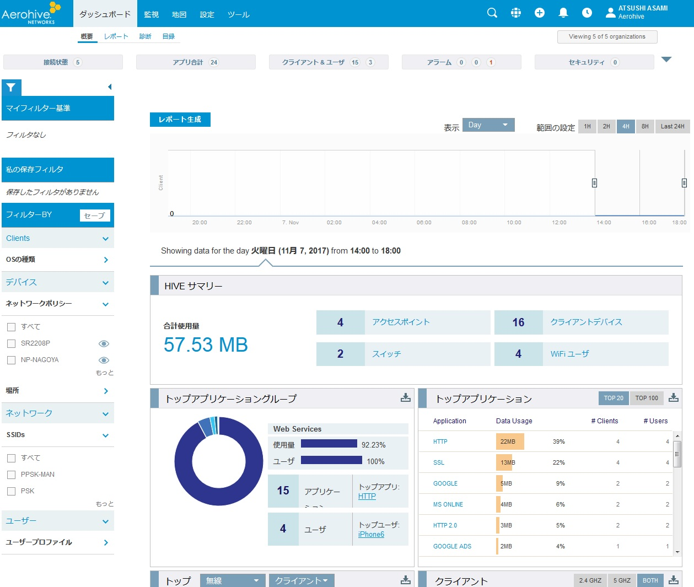


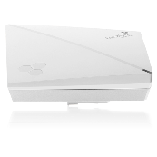
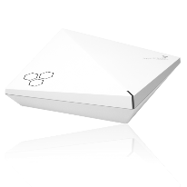
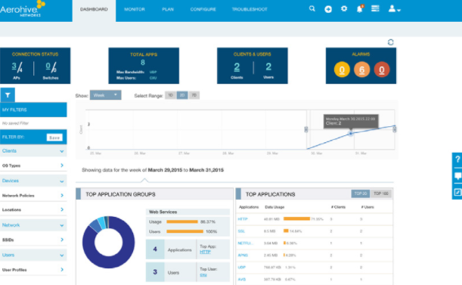
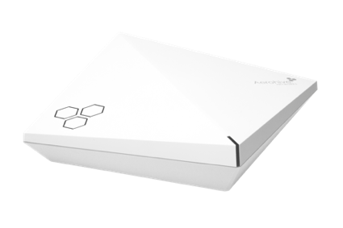
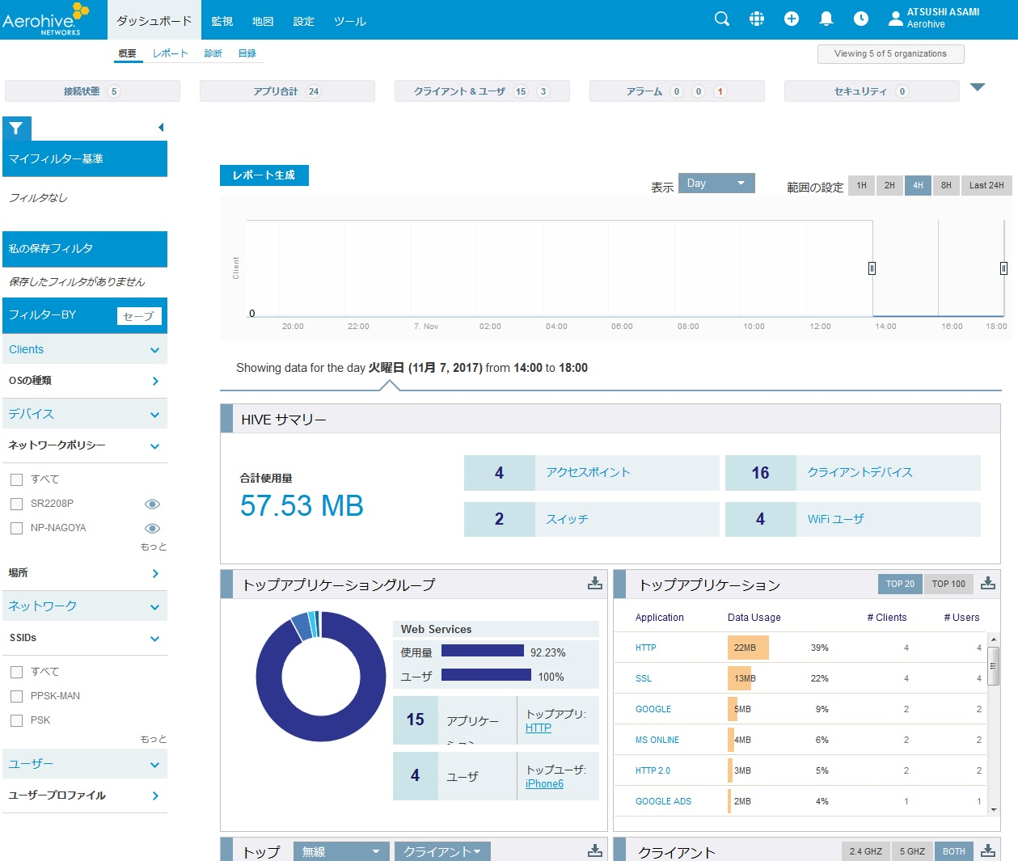
キャンペーン期間：
2018年2月13日～2018年5月4日受注分まで
次世代Wi-Fi Dell EMC Aerohive
新発売キャンペーン！35%off
急成長中のクラウド管理型Wi-Fi 導入のチャンス！
クラウドだから かんたん・らくらく
機器本体＋1年間クラウドライセンス
（ベースマウントキット同梱）
802.11ac
Wave1
Dual Core CPU
標準
価格
\49,800
①AP130
売れ筋NO1
2.4GHz + 5GHz
1X Gig.E
35%
OFF
2x2:2
867 Mbps
TPM Security Chip
キャンペーン
特別価格
お問い合わせ番号：107812235
\32,370～
②AP250
ハイパフォーマンス
モデル(Dual 5GHz 対応）
Max Rate 2.6GBps
802.11ac
Wave2
Dual Core CPU
標準
価格
\104,000
2.4GHz + 5GHz
2X Gig.E
35%
OFF
3x3:3
1.3 GBps
TPM Security Chip
キャンペーン
特別価格
\67,600～
お問い合わせ番号：107812806
※表示価格はすべて税別・配送料込
1
必要なのはこれだけ
第5世代Wi-Fi
完全コントローラーレスで、コストを
劇的に削減し、増設時も特別なコスト
不要で容易に拡張。(1台から数万台）
＋
❶Hive Managerライセンス
（サブスクリプション＋サポート）
❷アクセスポイント本体
2
管理コンソールは日本語対応
クラウド型のメリット
ネットワークの知識がなくても直観的なGUIで、いつでも、どこからでも、アクセス可能で
設定・管理、トラブルも即座に解決。

Slide 2

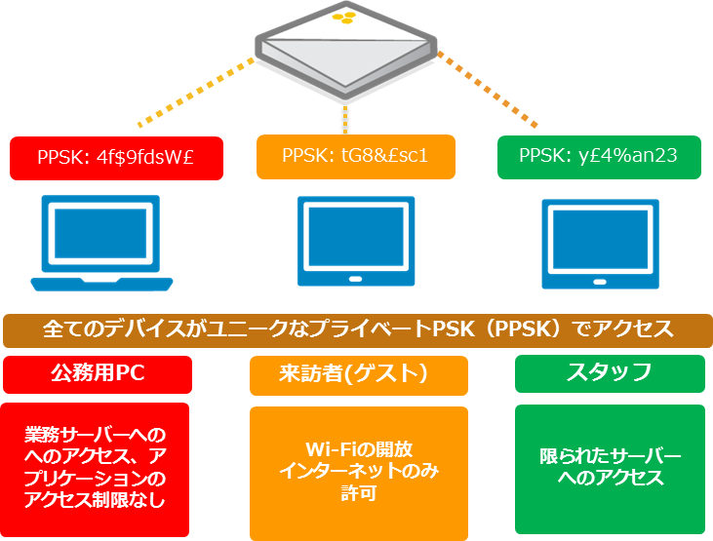

3
自動プロビジョニング
接続するだけ
AP（アクセスポイント）を接続する
だけで、すぐにWi-Fiが使えます。
増設時も接続するだけ。
故障時もAPを入れ替えるだけ。
4
セキュリティ向上
独自認証PPSK(特許出願中）
（プライベート Pre-Shared Key）
高価で複雑なRadiusサーバーのような
認証サーバーを導入することなく、
セキュアーなアクセスとデバイス種別
毎に異なるロールのアサインが可能。
802.1Xももちろんサポート。
5
高性能AP(アクセスポイント）
Dual Core CPU搭載
高性能APで分散処理することによって
多くのユーザーを収容。
Dual Core CPU 搭載
Dell EMCのサポート
標準で「先出しセンドバック」で生涯限定ハードウェア保証！
Dellが製品モデル（EOL）の販売を停止してから5年が経過するまで、基本的なハードウェアサービスを含む
延長生涯限定ハードウェア保証（ELW）を保証します。
他社メーカーと比較してさらにコストパフォーマンスが高まります。
http://www.dell.com/learn/us/en/04/campaigns/lifetime-warranty
\49,800～
弊社担当営業にお問い合わせください
●製品の購入には当社の販売条件（http://www1.jp.dell.com/content/topics/segtopic.aspx/policy/policy?c=jp&l=ja&s=gen&~section=terms_corp）または締結済みの再販売契約書が適用されます。●本広告掲載製品は、なくなり次第終了となります。 ●DELL EMC ロゴは、米国Dell Inc.の商標または登録商標です。 ● Aerohive、HiveManagerおよびAerohiveロゴは、米国Aerohive Networks社の商標または登録商標です。●その他の社名および製品名は各社の商標または登録商標です。 ●表示のデル製品の構成はご希望に合わせてスペックを変更可能です。 ●本書の記載は2017年12月15日現在のもので、記載されている内容・外観・価格及び仕様は予告なく変更される場合があります。 ●ご注文頂いた各構成部品は当社裁量により同等又はそれ以上の機能を有する部品に変更される場合があります。

